Slide 1
Notación científica
Escuela Naval Arturo Prat
Física I
2^{do} Semestre 2029

Slide 2
Notación científica
(Numero entre 1,00 y 9,99) x (potencia entera de 10)[unidad de medida]
t=5,25 x 10⁴ s
0,000000012 kg = 1,2 x 10⁻⁸ kg
29900000000000 m = 2,99 x 10¹³ m

Slide 3
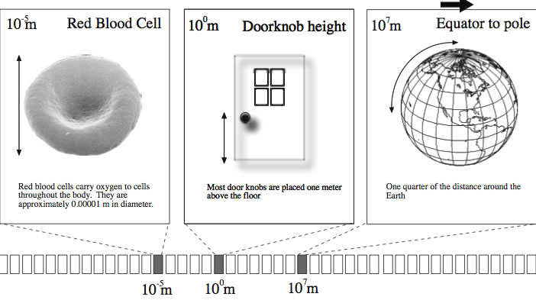
Orden de magnitud
Aproximación numérica a la potencia de 10 más cercana

Slide 4
Cómo obtenemos el orden de magnitud?
Distancia entre la Tierra y el Sol
150000000 km Cuál es su orden de magnitud?

Slide 5
Masa del electrón
Cuál es su orden de magnitud?
0,000000000000000000000000000000910938291 kg

Slide 6
Algunas consideraciones

Slide 7
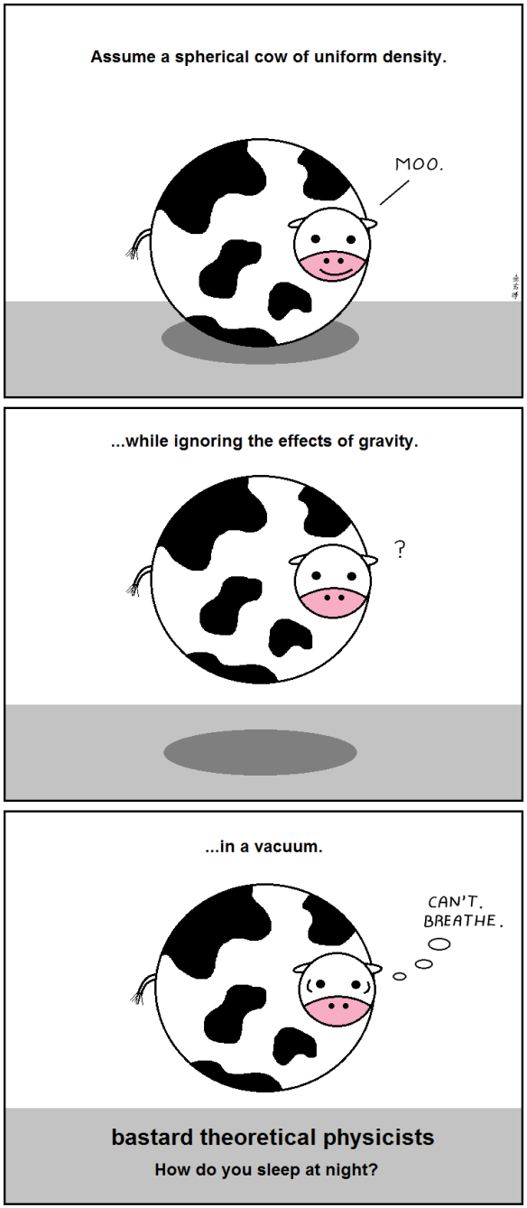
Estimaciones
En una granja lechera cuya producción era menor que la requerida, consultaron a un físico, a un ingeniero y a un psicólogo. A cada uno se le dio tiempo para inspeccionar los detalles dela operación antes de emitir un informe.
Primero llamaron al ingeniero, quién opinó: “Se debe disminuir el tamaño de los establos. Se podría mejorar la eficiencia si se apiñara más al ganado, con una asignación neta de 8,5 metros cuadrados por vaca. También se debería aumentar en 4 por ciento el diámetro de las mangueras ordeñadoras, para mejorar la velocidad de flujo promedio durante los períodos de producción de leche”.
El siguiente informe fue el del psicólogo, quien propuso: “Debería pintarse el interior del establo de color verde. Es un color más suave que el marrón y ayudaría a inducir un mayor flujo de leche. También deberían plantarse más árboles en los campos, de manera de variar el paisaje que ven las vacas cuando pastan, y así disminuir su aburrimiento”.
Finalmente, llamaron al físico. Pidió un pizarrón, luego dibujó en él un círculo. Y comenzó:
“Supongamos que la vaca es una esfera…”
Lawrence Krauss, “Miedo a la Física: Una guía para perplejos”

Slide 8
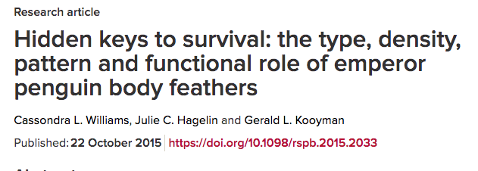
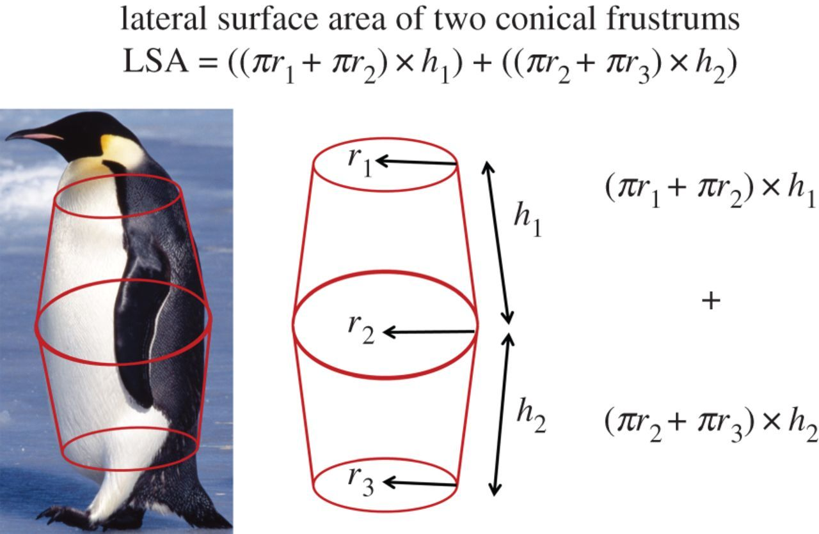

Slide 9
Ejemplo
Considere la siguiente pregunta:
¿Cuántos dados cabrían en una sala de clases?
La manera obvia de responder esta pregunta será conseguirse los dados necesarios y rellenar con ellos una sala.
Sin embargo, ello resulta impracticable. Pero, haciendo una serie de suposiciones razonables y haciendo cálculos simples, se puede dar una respuesta estimada y aproximada a esta pregunta, con la que se puede tener una idea de “cuán grande” es la cantidad de dados necesarios.
Entonces cómo?

Slide 10

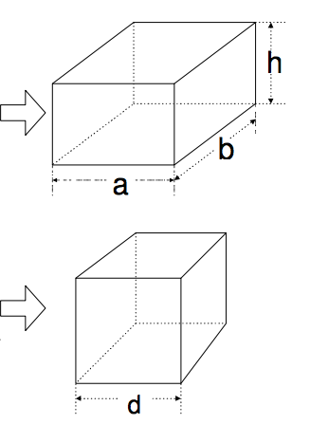
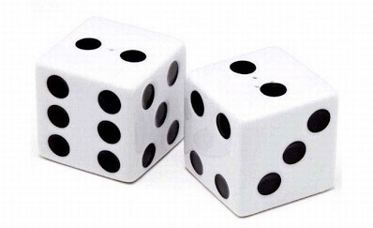

Slide 11
Solución

Slide 12
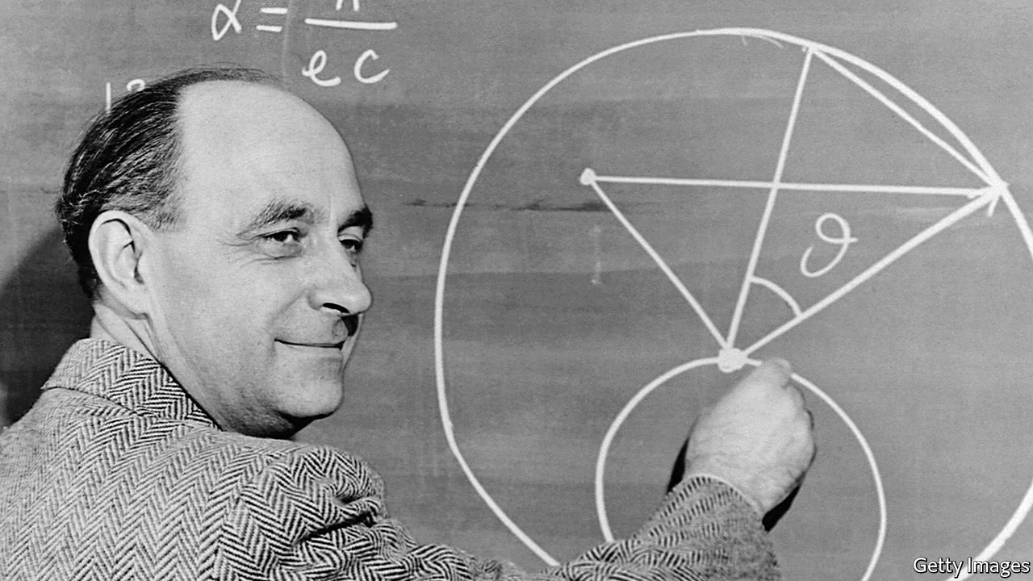
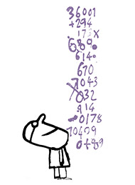
Problemas de FERMI
En muchas ocasiones, problemas que aparentemente son imposibles de abarcar se pueden solucionar de una manera asombrosamente sencilla.
Enrico Fermi fue un gran físico y era, entre muchas otras cosas, conocido por su habilidad para hacer buenos cálculos a partir de datos escasos o nulos.

Slide 13
Algunos problemas de Fermi
¿A qué velocidad crece una persona durante sus primeros 10 años de vida?
Si toda las personas que hay en el mundo se pusieran pegadas unas a otras, ¿qué área ocuparían?
¿Cuántos camiones se necesitarían para retirar toda las rocas y piedras del Teide?
¿Cuántos pelos hay en tu cabeza?
¿De qué tamaño serían las hormigas si las personas fuéramos tan altas como edificios de 5 plantas?
¿Cuántas pelotas de golf caben en una maleta?
¿Cuánto tardaría un niño de 6º en leer todos los libros de la biblioteca?
https://www.youtube.com/watch?v=fNDJmTF9yeQ&t=19s

